Slide 1

Tobias Madaj, Al Shah Aziz

Slide 2
Inhaltsverzeichnis
Einführung in das Projekt
Anforderungsanalyse
Netzwerkprogrammierung und Java
Erläuterung von Socket
Live-Präsentation unserer Anwendung
Literaturverzeichnis

Slide 3

1. Einführung in das Projekt
Online Fitness Gmbh imaginäres Unternehmen bekannt aus Vorlesungen Businessplan, Datenbanken II und Softwareergonomie
Firma soll Software für Fitnesstudios und IoT Fitnesstraininggeräte herstellen.
Entwickelt eine Messager-App für die interne Firmenkommunikation

Slide 4
2. Anforderungsanalyse
Anforderungen an unser Projekt
Muss mit CSS gestylt sein
Benutzt eine zur vereinfachung eine Client-Server Architektur
Benutzt als Icon das imaginäre Firmenlogo von Online Fitness GmbH
Soll Grundfunktionalität bieten um
Muss Threads implementiert haben → Threadprogrammierung
Muss über Sockets funktionieren → Netzwerkprogrammierung

Slide 5
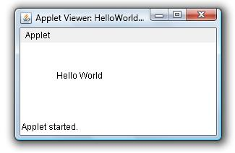



3. Netzwerkprogrammierung und Java
Java war eine der ersten Programmiersprachen welche von Grund auf mit Netzwerkunterstützung entwickelt wurde. Es waren auch die Applets welche Java zum Durchbruch in der Programmierwelt verhalfen. Eine der wichtigsten Neuerungen in Java war, dass man einen sehr geringen Aufwand als Programmierer leisten muss, um eine Software netzwerkfähig zu machen. Die "Magie" in Java (oder konkret die Socketklasse) erledigt den Hauptteil der Arbeit. Jeder der schon einmal einen kleinen Server / Client in C geschrieben hat, kann davon berichten wie aufwendig dies sein kann.

Slide 6
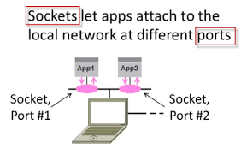
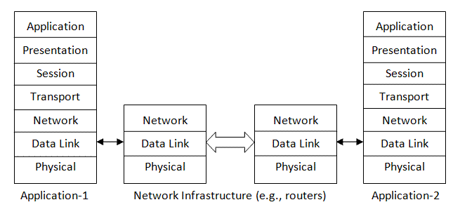
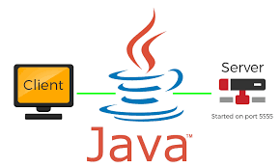
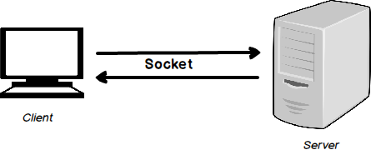
4. Erläuterung von Sockets
Ein Socket ist ein vom Betriebssystem bereitgestelltes Objekt, das als Kommunikationsendpunkt dient. Ein Programm verwendet Sockets, um Daten mit anderen Programmen auszutauschen. Das andere Programm kann sich dabei auf demselben Computer (Interprozesskommunikation) oder einem anderen, via Netzwerk erreichbaren Computer befinden. Die Kommunikation über Sockets erfolgt in der Regel bidirektional, das heißt, über das Socket können Daten sowohl empfangen als auch gesendet werden.
Sockets bilden eine plattformunabhängige standardisierte Schnittstelle (API) zwischen der Netzwerkprotokoll-Implementierung des Betriebssystems und der eigentlichen Anwendungssoftware. Ein Computerprogramm fordert einen Socket vom Betriebssystem an. Das Betriebssystem hat die Aufgabe, alle benutzten Sockets sowie die zugehörigen Verbindungsinformationen zu verwalten.

Slide 7
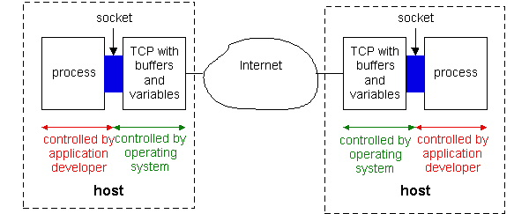
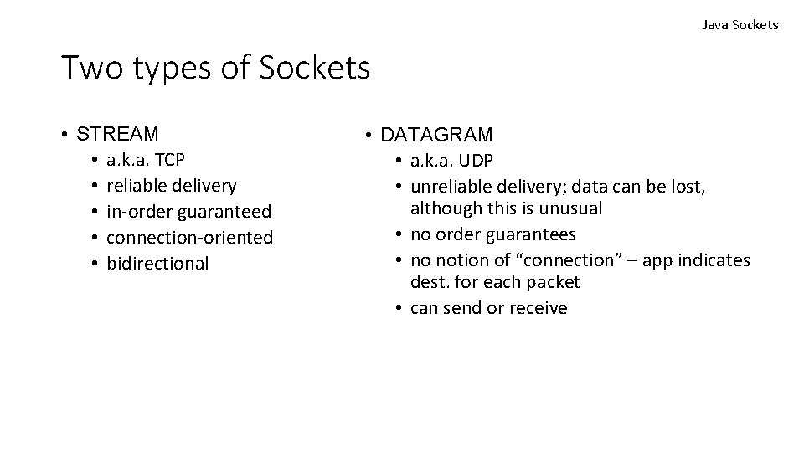
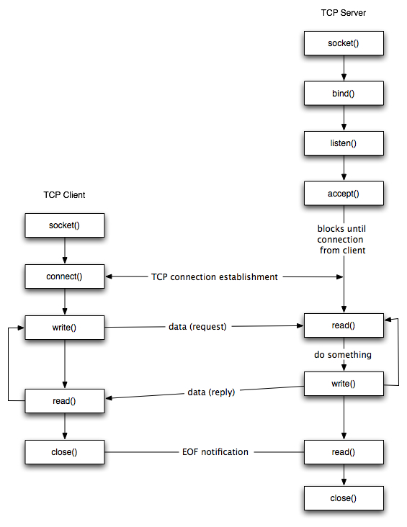
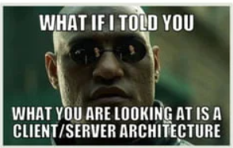
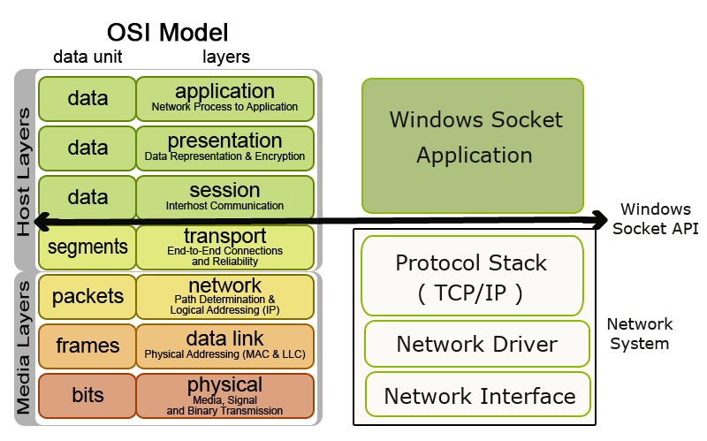
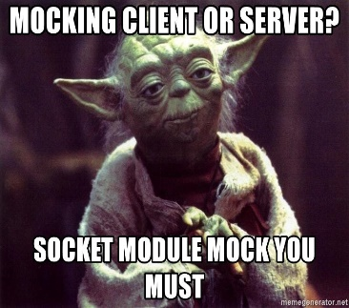





4. Erläuterung von Sockets

Slide 8
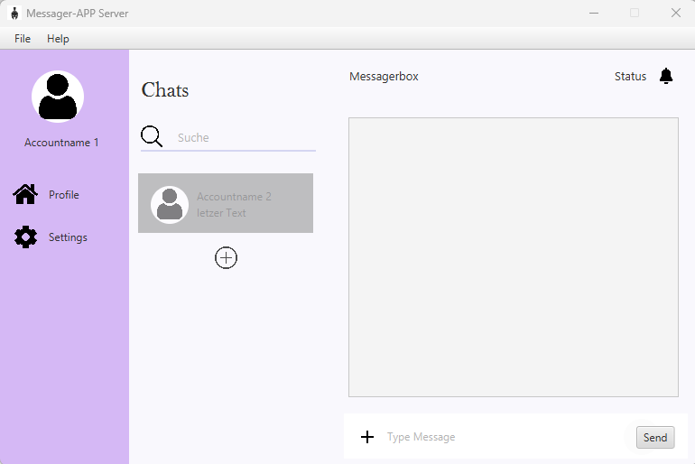
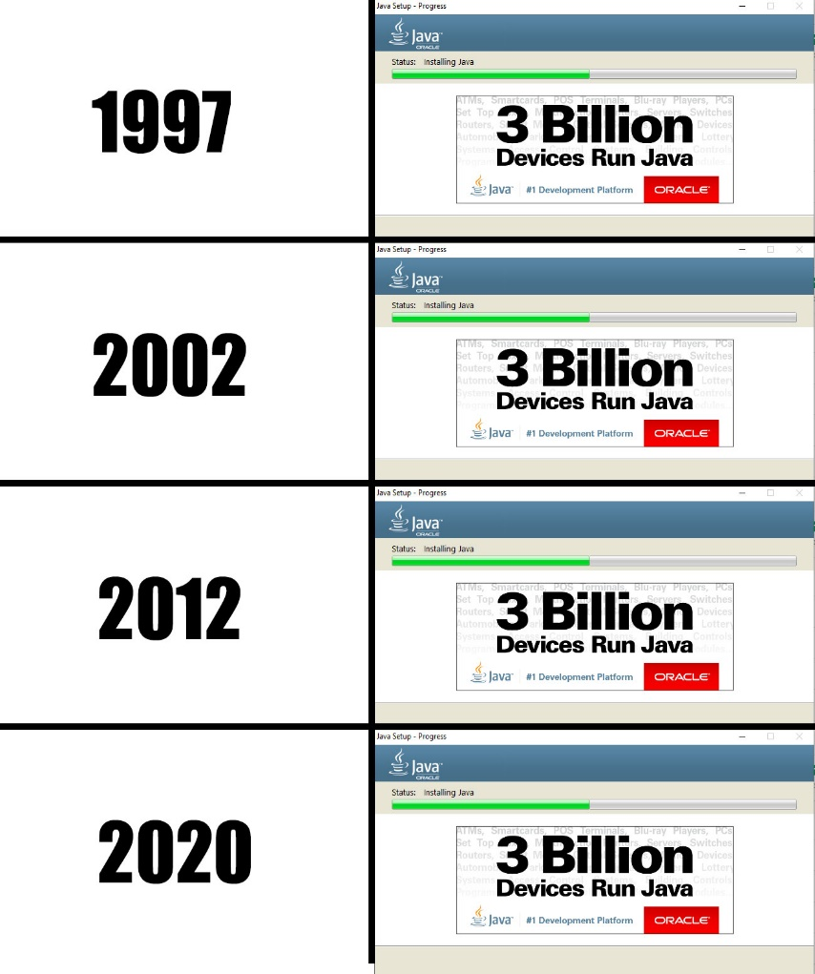
4. Live-Präsentation unserer Anwendung

Slide 9
5. Literaturverzeichnis
https://de.wikipedia.org/wiki/Model_View_Controller
https://de.wikipedia.org/wiki/Socket_(Software)
https://de.wikibooks.org/wiki/Java_Standard:_Socket_und_ServerSocket_(java.net)
"https://de.wikibooks.org/wiki/Java_Standard:_Netzwerkprogrammierung"

Slide 10
Kontakte
Tobias Madaj
tobiasm@th-brandenburg.de
Al Shah Aziz
aziz@th-brandenburg.de
Vielen dank für ihre Aufmerksamkeit

